Slide 1
UNITY5를 이용한
안드로이드 게임 만들기
2 5 3 4
최유진

Slide 2
CONTENTS
UNITY 프로그램
게임 기획
작업 절차
산출물
후기

Slide 3

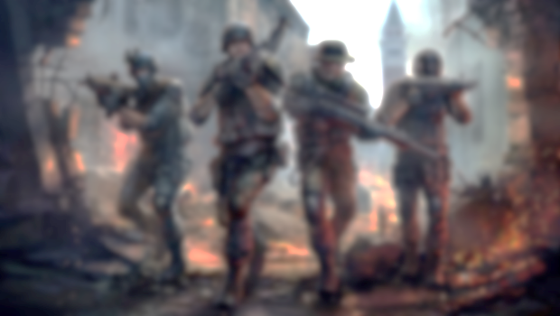


<>
Code
Game
Control

Slide 4




Mobile Rocket Game
2.5D
로켓 _ 캐릭터
아이템 _ 별
장애물 _ 행성, 공사박스
점수 _ 시간에 따라
목표 : 오랫동안 비행하는 것

Slide 5








Process
Game Development Steps
Interface & Music
Score
Item & Enemy
Character Control
Camera
Mapping
Study &
Design
인터페이스 설정
음향 설정
점수 시스템 설정
하이 스코어 저장
아이템 설정
컨트롤 설정
카메라 설정
배경, 캐릭터
행성, 큐브 매핑
UNITY / C#
게임 기획

Slide 6
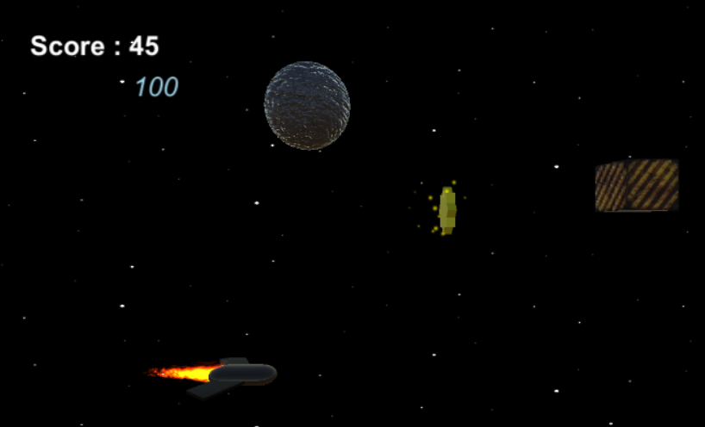
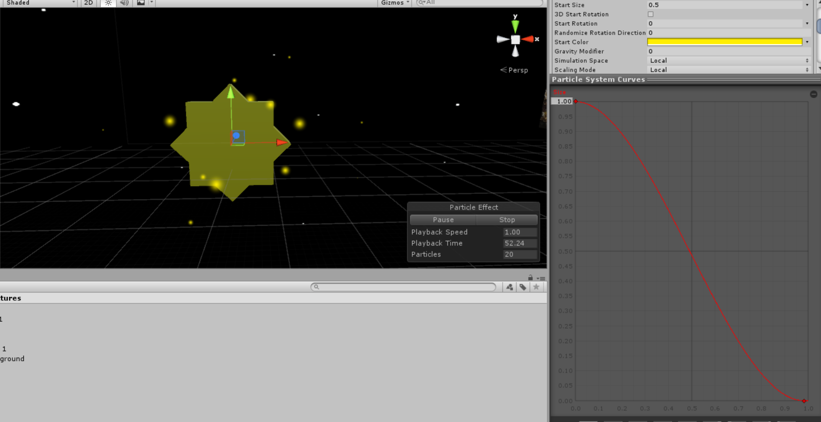

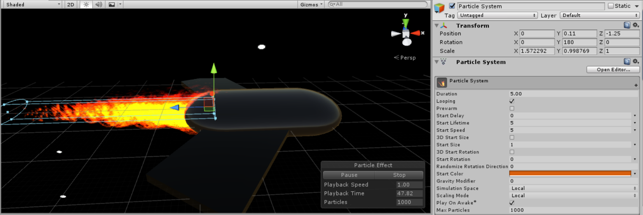

Mapping
Game Development Steps

Slide 7
Process
Game Development Steps
Interface & Music
Score
Item & Enemy
Character Control
Camera
Mapping
Study &
Design
인터페이스 설정
음향 설정
점수 시스템 설정
하이 스코어 저장
아이템 설정
컨트롤 설정
카메라 설정
배경, 캐릭터
행성, 큐브 매핑
UNITY / C#
게임 기획

Slide 8
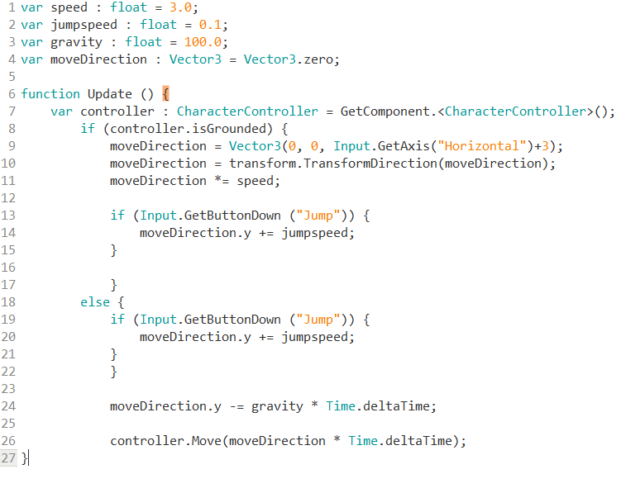
Character Control
Game Development Steps
Speed : 7
JumpSpeed : 10
Gravity : 20

Slide 9
Process
Game Development Steps
Interface & Music
Score
Item & Enemy
Character Control
Camera
Mapping
Study &
Design
인터페이스 설정
음향 설정
점수 시스템 설정
하이 스코어 저장
아이템 설정
컨트롤 설정
카메라 설정
배경, 캐릭터
행성, 큐브 매핑
UNITY / C#
게임 기획

Slide 10

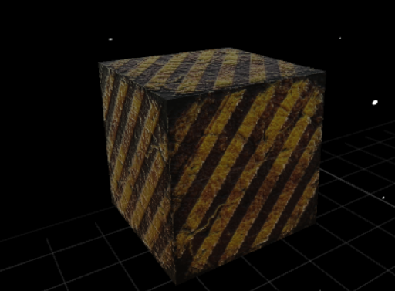


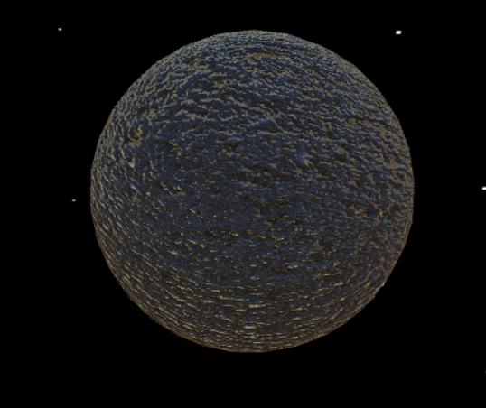
Enemy & Item
Game Development Steps
Enemy
Item
+500

Slide 11
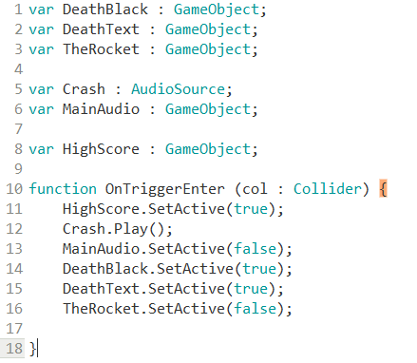
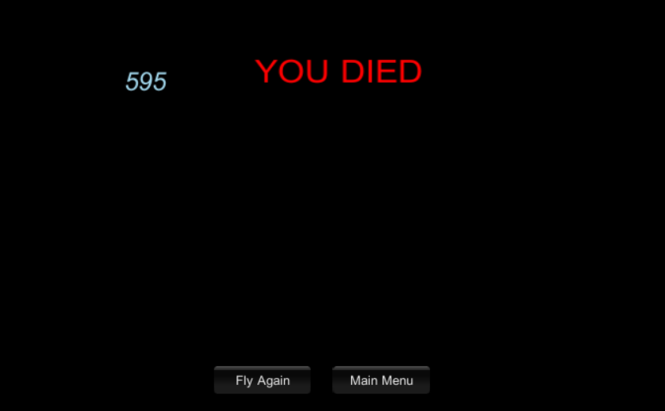
Death
Game Development Steps

Slide 12
Process
Game Development Steps
Interface & Music
Score
Item & Enemy
Character Control
Camera
Mapping
Study &
Design
인터페이스 설정
음향 설정
점수 시스템 설정
하이 스코어 저장
아이템 설정
컨트롤 설정
카메라 설정
배경, 캐릭터
행성, 큐브 매핑
UNITY / C#
게임 기획

Slide 13
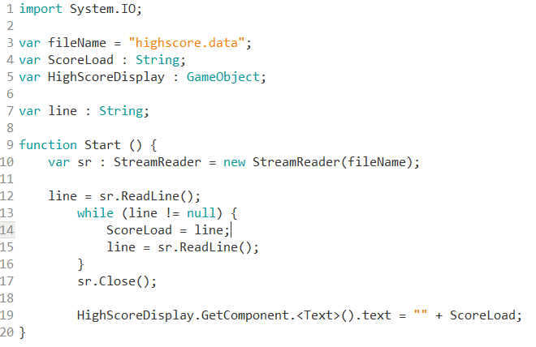

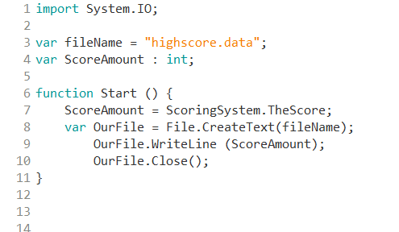
Scoring System _HighScore
Game Development Steps

Slide 14
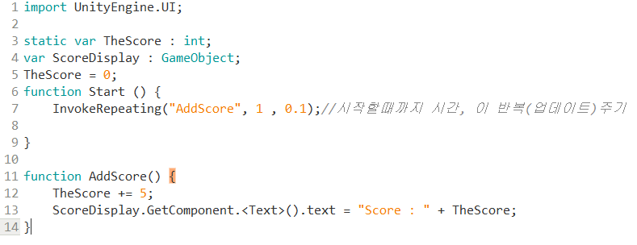
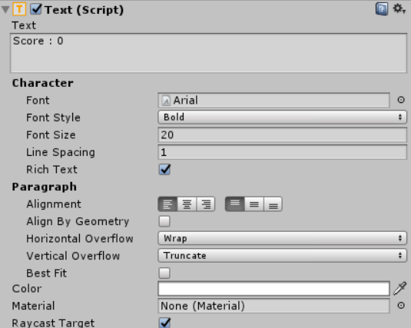
Scoring System
Game Development Steps
ScoreDisplay - text
매판 점수 초기화

Slide 15
Process
Game Development Steps
Interface & Music
Score
Item & Enemy
Character Control
Camera
Mapping
Study &
Design
인터페이스 설정
음향 설정
점수 시스템 설정
하이 스코어 저장
아이템 설정
컨트롤 설정
카메라 설정
배경, 캐릭터
행성, 큐브 매핑
UNITY / C#
게임 기획

Slide 16
Interface
Game Development Steps
MainFlight
Scene
Death
Screen
Main
Menu
Game

Slide 17
Sound
Game Development Steps
Audio
Object
Effect Audio
Star Audio
Crash
Main Theme
(BGM)

Slide 18

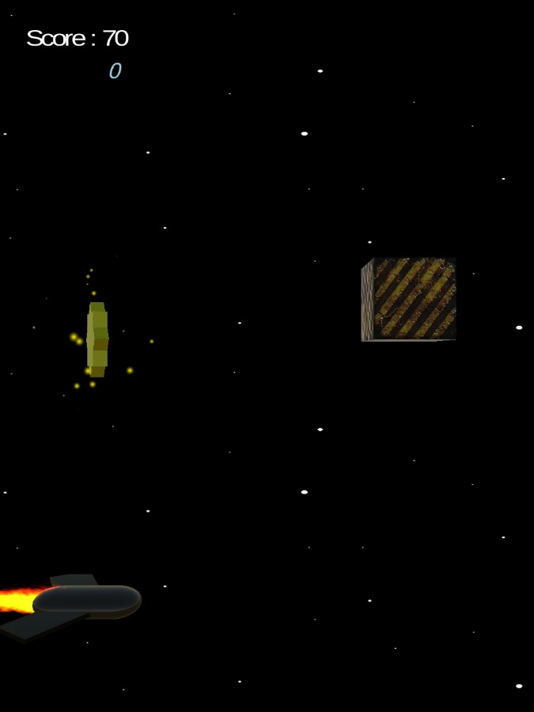
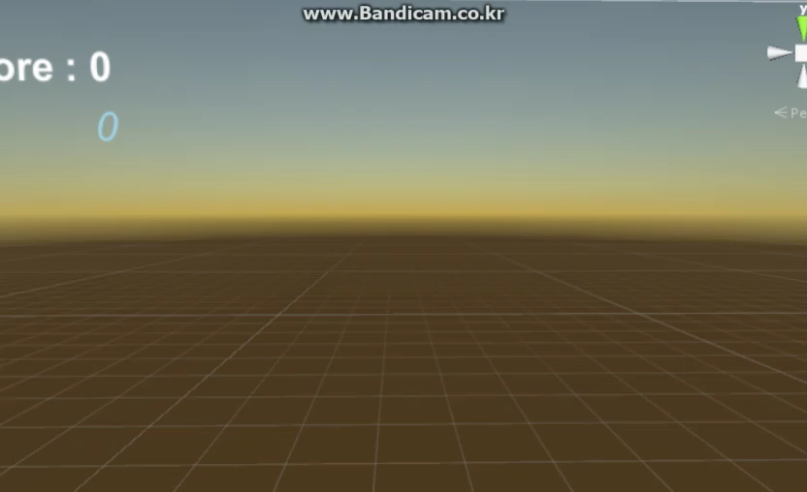
Result
Game Development Steps

Slide 19

Epilogue
Game Development Steps
감사합니다

